Slide 1
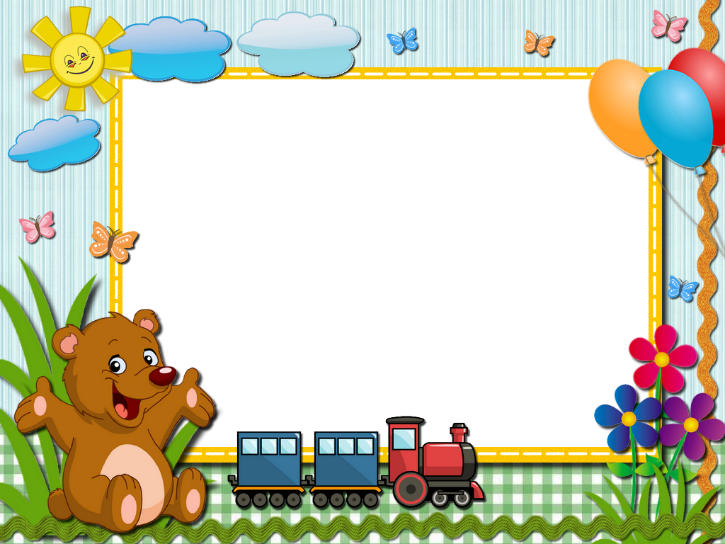

Trường Tiểu học Đa Phúc
Chào mừng thầy cô và các em
học sinh đến với tiết
Tiếng Việt – Lớp 3A2
Giáo viên: Nguyễn Hồng Nhung

Slide 2


Slide 3
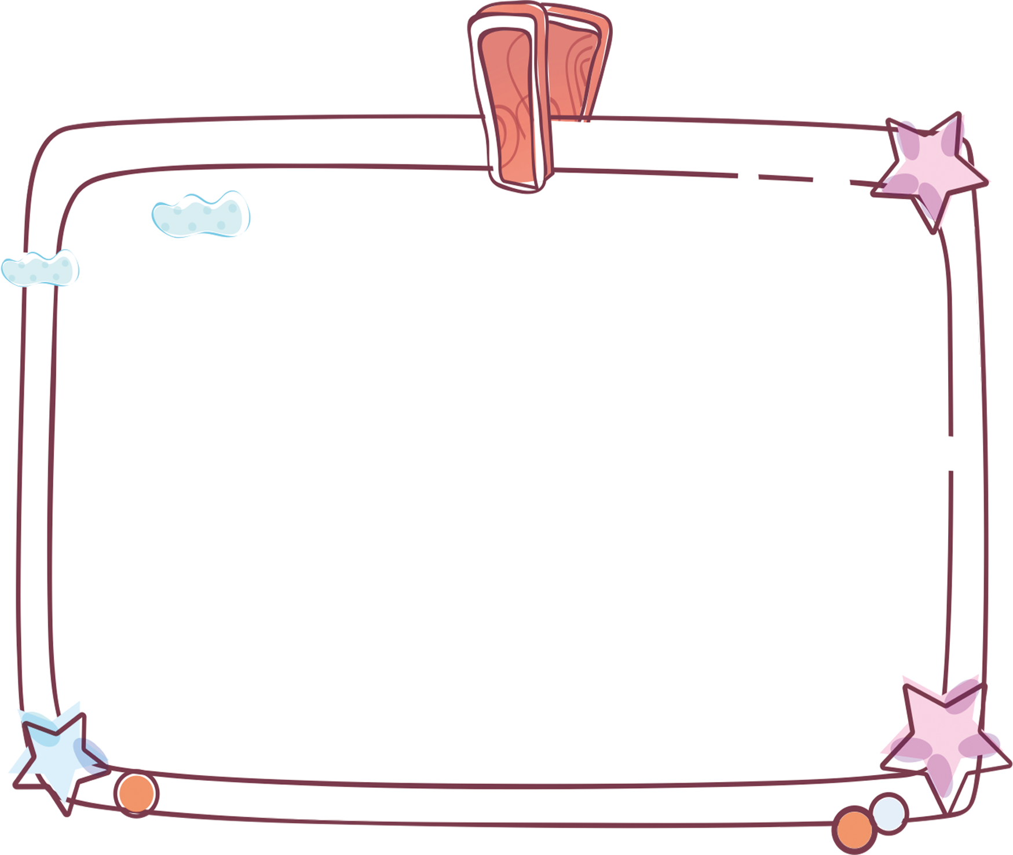

Thứ … ngày … tháng … năm ….
Tiếng Việt
Notes:
Ở lớp 1 các con được làm quen với chữ A viết hoa. Trong tiết học hôm nay cô sẽ hướng dẫn các con viết thật đúng, đẹp chữ A viết hoa cỡ nhỡ và chữ nhỏ.

Slide 4





Đọc câu chuyện, bài văn, bài thơ về những hoạt động yêu thích của trẻ em (Xem phim, xem xiếc, tham quan…)

Slide 5

Sắc rất mê sách. Những món tiền cậu dành dụm được đều đi vào cửa hàng bán sách. Bố cậu mua cho cậu một cái giá nhiều tầng bằng gỗ thông, có rèm xanh. Khi kéo rèm lên, tôi thấy ba hàng sách hiện ra rất có thứ tự. Sách gồm nhiều loại: truyện thiếu nhi, truyện khoa học, thơ…
Sắc rất chăm đọc sách. Có nhìn cậu giở sách với những ngón tay rất nhẹ nhàng, mới thấy cậu yêu sách như thế nào. Mỗi quyển sách mua được đem lại cho cậu một niềm vui thích. Đọc xong cậu còn vuốt ve, ngắm nghía quyển sách rồi mới xếp vào giá như cất đi một của báu.
(theo A-mi-xi)

Slide 6


Viết vào phiếu đọc sách
PHIẾU ĐỌC SÁCH
Tên bài: (…)
Tác giả: (…)
Tên cuốn sách: (…)
Điều em muốn biết thêm sau khi đọc (…)
Điều mới lạ em biết được (…)
Mức độ yêu thích:

Slide 7
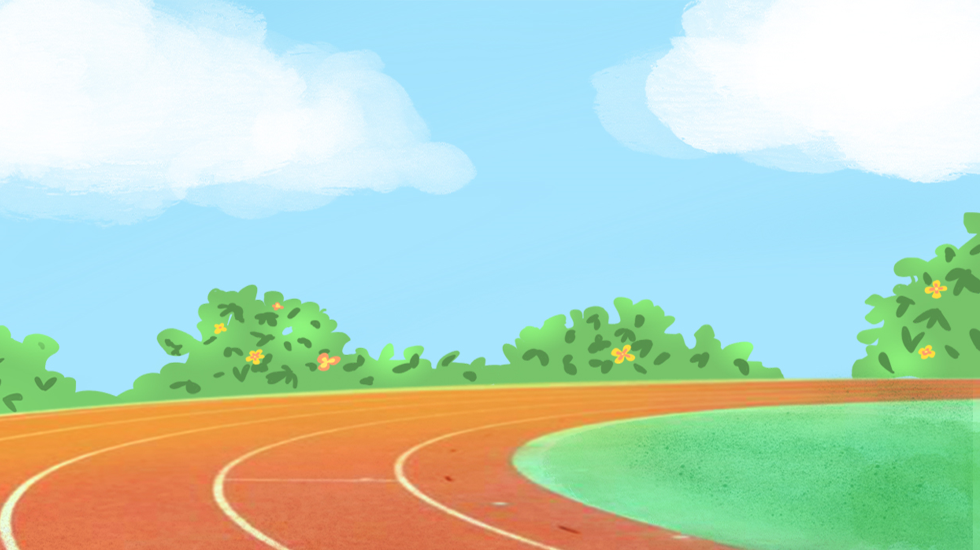
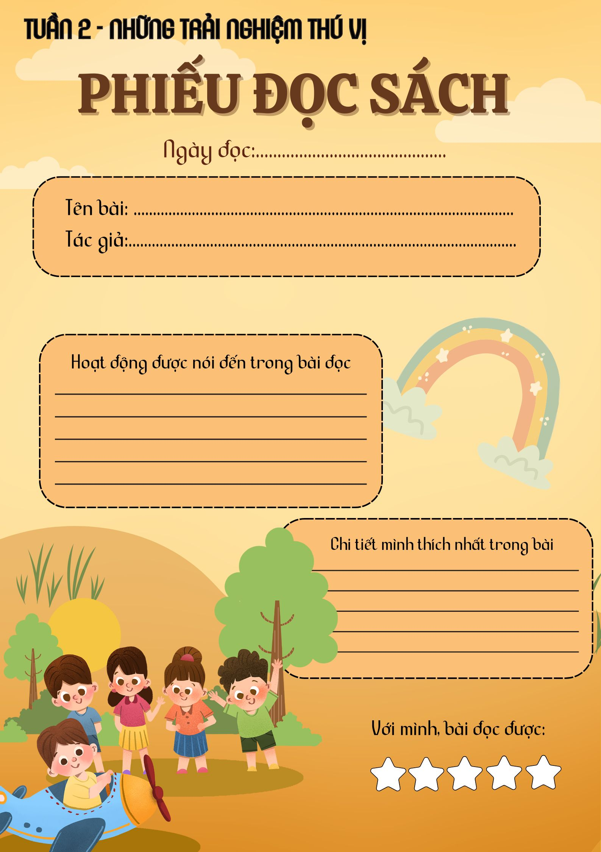

Slide 8


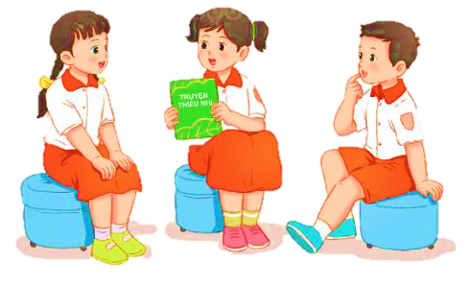
2. Chia sẻ với bạn về những điều mà em biết được qua bài đã đọc.
Câu chuyện bạn đọc có gì thú vị không?
Câu chuyện bạn đọc có tên là gì?

Slide 9







